Slide 1
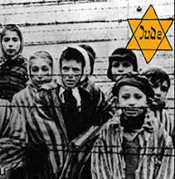
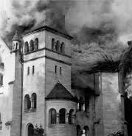
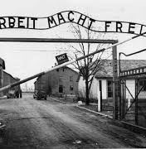
נאציזם ושואה
©עליזה קרני-ראם

Slide 2
משטרים טוטליטריים-
קומוניזם
פאשיזם
נאציזם

Slide 3
משטרים טוטליטריים
אידיאולוגיה רשמית מחייבת
מונופול על השימוש בכוח
פיקוח מרכזי על הכלכלה
מפלגת המונים אחת ומנהיג אחד
שימוש בטרור
מונופול על התקשורת ועל מערכת החינוך
עם סיומה של מלחמת העולם הראשונה התגבשו באירופה שלושה משטרים טוטליטריים. (טוטליטרי=כוללני).
אנו נעסוק במשטרים הטוטליטריים כפי שהם התגבשו ברוסיה, איטליה וגרמניה בין 2 מלחמות העולם. משטרים אלה התאפיינו במספר מאפיינים:

Slide 4

קומוניזם
הקומוניזם היא שיטה כלכלית-חברתית המבוססת על האידאולוגיה המרקסיסטית. שיטה זו נפוצה בזכות פרסום "המניפסט הקומוניסטי" מאת מרקס ואנגלס, שם תואר הקומוניזם כשלב הבא בהתפתחות החברה האנושית ובו יפתרו מצוקות האדם והחברה, אשר נגרמו בידי השיטה הקפיטליסטית. הקומוניזם שואף להביא לחברה נטולת ממשלה ומעמדות.
בסוף מלחמת העולם הראשונה רוסיה נותרת עם אבידות קשותבנפש, מצוקה כלכלית ומורל ירוד.
אזרחי רוסיה תלו את האחריות למצב הקשה בשלטון הצאר.
מהפכת אוקטובר: לקראת סוף חודש אוקטובר 1917 התחוללה מהפכה נגד הצאר ניקולאי השני ע"י חברי הסיעה הבולשביקית
בעקבות המהפכה הבולשביקית פרצה מלחמת אזרחים ברוסיה. לאחר שלוש שנות מלחמה, הצבא הקומוניסטי השתלט על המדינה.

Slide 5
מאפיינים המשטר הקומוניסטי
מפלגה אחת
"ברית המועצות"- רוסיה, אוקראינה, בלארוס וקווקז
המפלגה הבולשביקית היא המפלגה היחידה והיא גיבשה מדיניות מפלגתית מחייבת.
מנהיג אחד
פולחן האישיות נועד להצדיק את סמכויותיו הבלתי מוגבלות של השליט ולהעמידו מעל אזרחי המדינה.
יוזף סטאלין תואר כ"מנהיג שאינו טועה לעולם" ו"שמש העמים".
שימוש בטרור
הוקמה משטרה חשאית ובתי דין מהפכניים.
רשת מודיעין ומלשינים פיקחו על הנעשה בכל מקום. המשטרה ביצעה מאסרים המוניים ושלטה במחנות המעצר.
תעמולה וחינוך
הממשלה שלטה בכל אמצעי התקשורת במדינה.
המשטר הסובייטי אישר את ספרי הלימוד והעמיק את החינוך הקומוניסטי באמצעות תעמולה.
פיקוח על הכלכלה
עם פרוץ המהפכה ביטלו הקומוניסטים את הבעלות הפרטית על אמצעי הייצור והלאימו את הקרקעות, המפעלים, התחבורה, הבנקים והמסחר.
הכלכלה של ברית המועצות הוגדרה ב"תוכניות חומש" אשר נועדו לחסל את הפיגור בתעשיה ובכלכלה.

Slide 6
המשטר הקומוניסטי והיהודים
המשטר הקומוניסטי לא הכי בזכותם של היהודים להגדרה עצמית או לאוטונומיה תרבותית.
המשטר הקומוניסטי הכיר בזכותם של היהודים לקבל אמנציפציה.

Slide 7
הוקמו מחלקות יהודיות בתוך המפלגה הקומוניסטית שנודעו בשם "יבסקציה". הם הפכו למוסד החשוב ביותר שטיפל ביהודים עד 1930.
סטלין טען שאין לראות ביהודים אומה. הבעיה של הלאום היהודי תיפתר כאשר ייבנה ברוסיה משטר חברתי קומוניסטי שיביא להתבוללותם של היהודים.
היבסקציה נתנה יד לחיסול מוסדות הקהילה, הטילה איסור על הפצתם של כתבי הקודש, אסרה על חינוך דתי וקיום חגים יהודיים. היא התמקדה בטיפוח התרבות היהודית החילונית.
מטרתם הייתה להפיץ את האידיאולוגיה הקומוניסטית בקרב הציבור היהודי על ידי בניית תרבות יהודית חילונית. הם התנגדו באופן נחרץ לציונות.

Slide 8

פאשיזם
ליברליזם וסוציאליזם
מעמידים במרכז את האדם-האזרח- בן מעמד הפועלים
פשיזם
מעמיד במרכז את ההיבט הלאומי כגורם מאחד של העם.
התפתחות הפשיזם:
הפשיזם התפתח כתגובה לליברליזם של הנאורות ולסוציאליזם שהתפתח לאחר המהפכה התעשייתית.

Slide 9
התפתחות הפשיזם כאחת מתוצאות מלחמת העולם הראשונה
אחת מתוצאות המלחמה הייתה אי יציבות פוליטית במדינות רבות. מעבר לכך המלחמה הביאה לקשיים חברתיים ומדיניים רבים.
חוסר היכולת של השלטון לשקם את החברה לאחר המלחמה הביאה לאיבוד האמון הציבורי בשלטון הדמוקרטי.
לאור איבוד האמון בשלטון הדמוקרטי, החל חיפוש לאחר פיתרון אחר שיוכל ללכד מחדש את הציבור.
ה"פיתרון האחר" הגיע בדמותן של מפלגות פשיסטיות שהחלו לצמוח ברחבי אירופה.

Slide 10
עקרונות הפשיזם
עליונות הכלל/הקבוצה על פני היחיד/פרט
באידיאולוגיה הפשסיטית הוא חלק מהכלל ומחויב לטובת הכלל ולא לטובתו האישית.
אין מקום לביטוי רצונותיו וצרכיו של הפרט אם אינם משרתים את הציבור.
שבח המלחמה והעליונות
המלחמות נותנות אפשרות לאזרחים להביע את מסירותם למדינה ואת נכונותם להקריב למענה.
לאומנות
בין הלאומים מתקיים מאבק, ולכן כל בני האדם צריכים להיאבק על הישרדותם באמצעות התמסרות למדינה.
האליטיזם ושלילת הדמוקרטיה
מרכזיות המדינה/עליונות הלאום
המדינה היא ערך עליון והיא מעל הכל.
בכל חברה צריכה להיות חלוקה בין מנהיגים לבין העם הפשוט.
לא לכל אדם יש אפשרות להנהיג, אלא רק בני הקבוצה האליטיסטית.

Slide 11

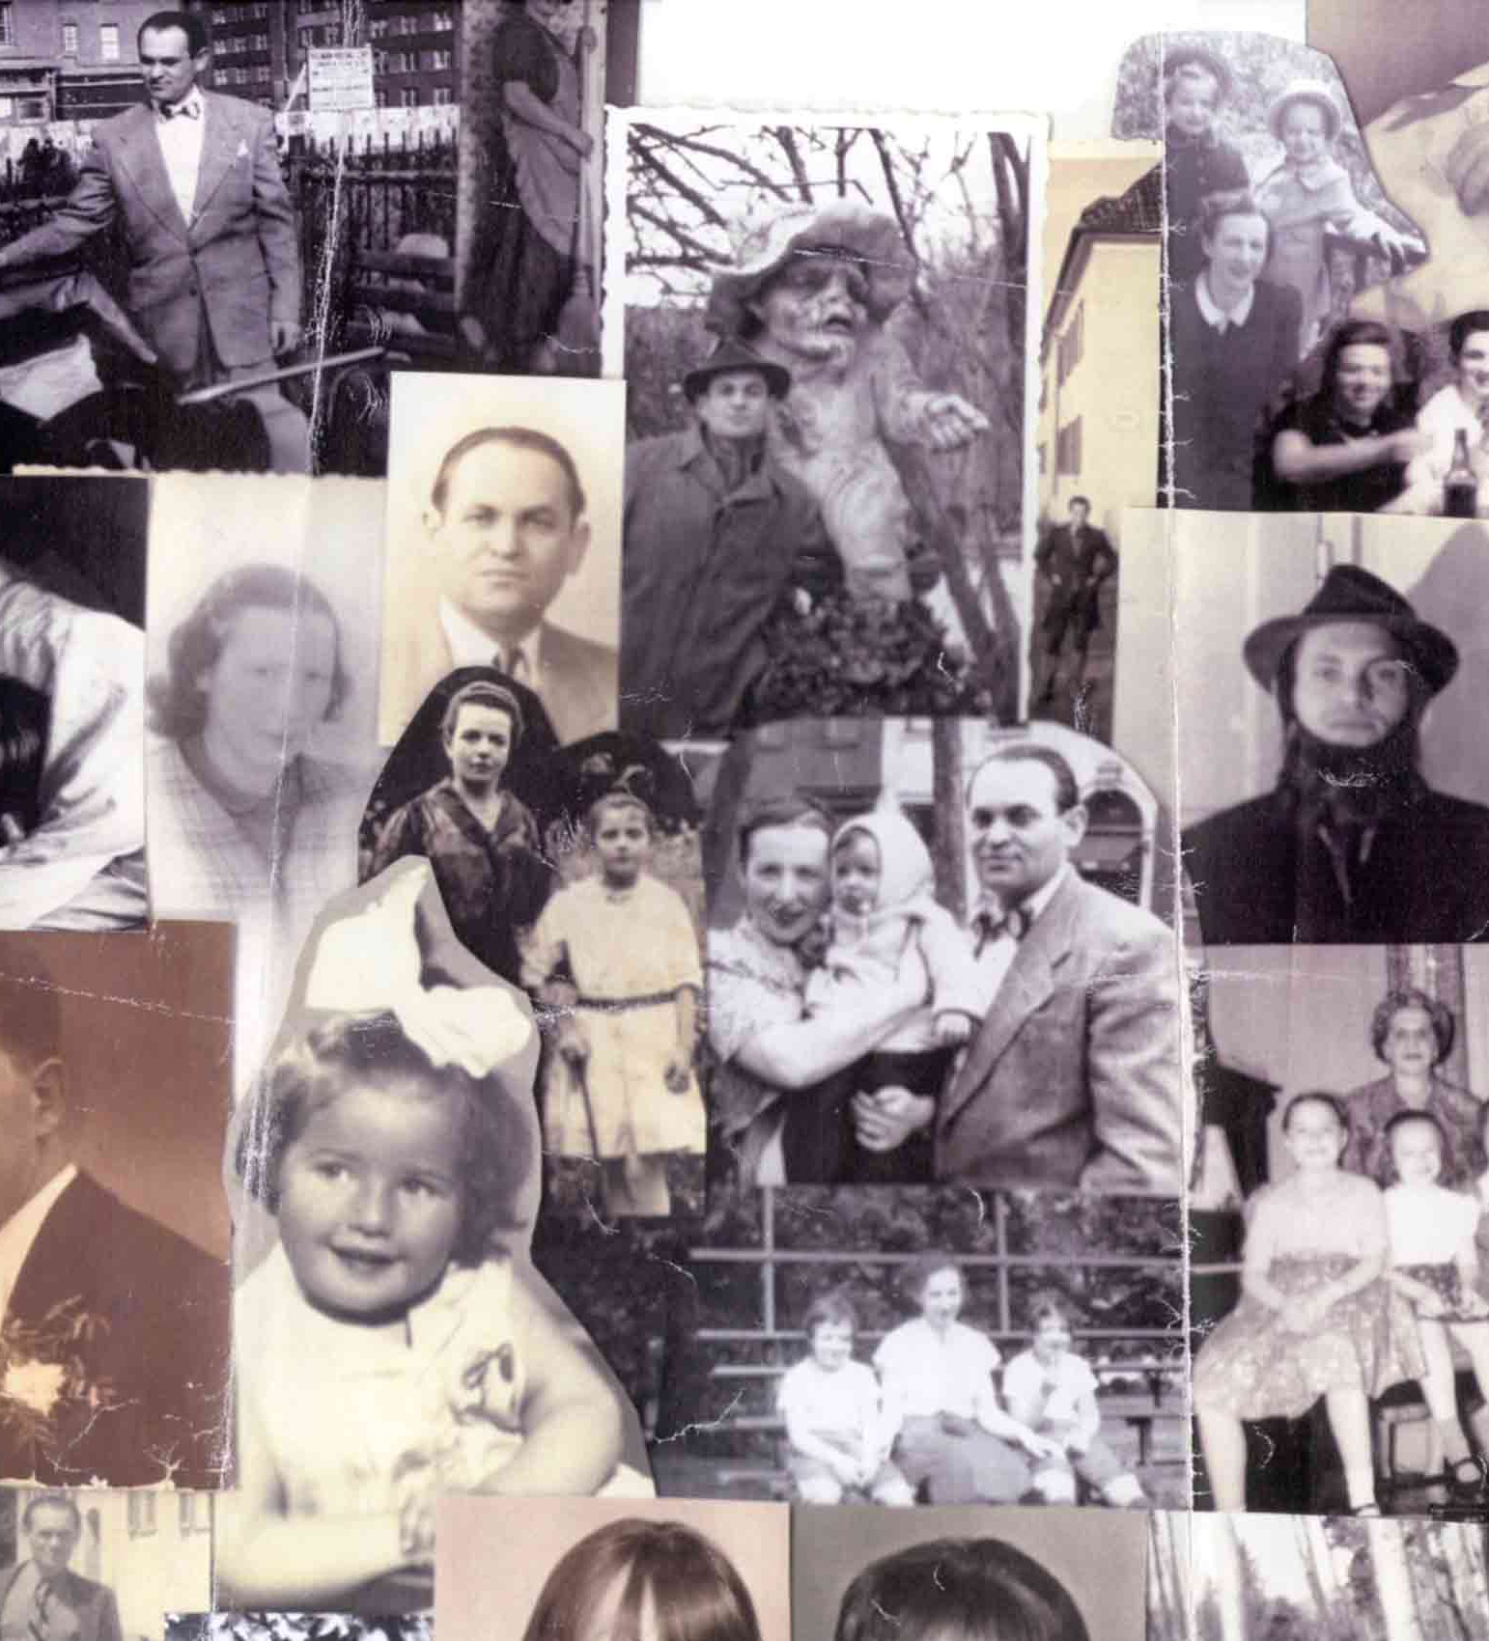
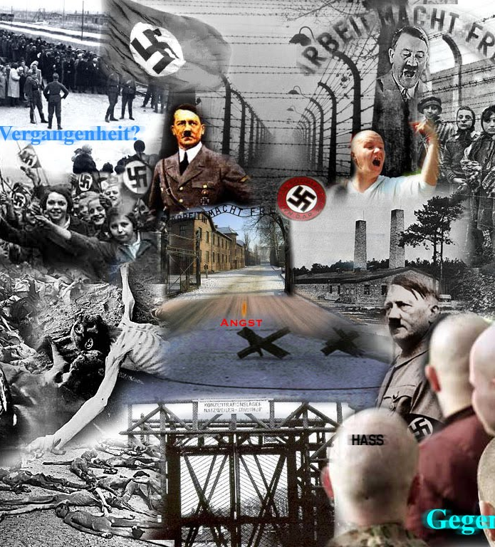
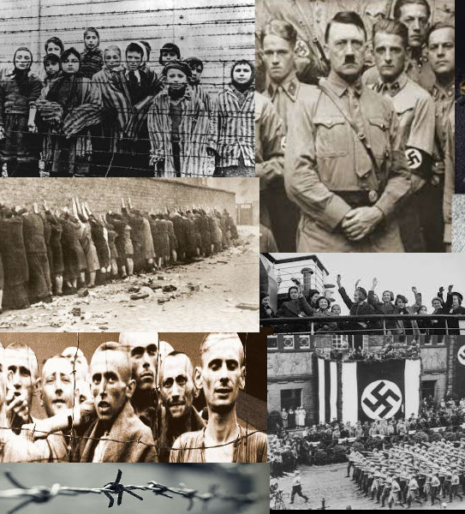
מלחמת העולם השניה, נאציזם והשואה.

Slide 12

כשאומרים לי את המילה "שואה"...
גטו
תאי גזים
נאצים
הרס
אושוויץ
טלאי צהוב
פרטיזנים
שישה מיליון
צעדות המוות
פולין
מלחמה
רצח
גרמניה
רכבות

Slide 13
נתחיל רגע מהסוף.
https://www.youtube.com/watch?v=Vuh1-jDi7Qw

Slide 14
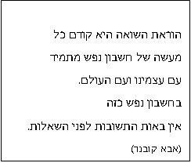
מבוא ללימודי שואה
בחודשים הקרובים נעסוק יחד בלימוד נושא השואה.
על מנת לנסות ולהבין ולו במעט את שאירע בשואה, עלינו להכיר את המציאות אשר אפשרה התרחשות שכזו.
נלמד על האידיאולוגיה הנאצית, על מלחמת העולם השניה, על היחס ליהודים ועל קורותיהם בשנים 1933-1945.

Slide 15
"אתה בחרתנו"/נתן אלתרמן
עיניהם מדברות עוד דברים אחדים: אלהי האבות, ידענו שאתה בחרתנו מכל הילדים, אהבת אותנו ורצית בנו.
שאתה בחרתנו מכל הילדים להרג מול כסא כבודך. ואתה את דמנו אוסף בכדים כי אין לו אוסף מלבדך.
ואתה מריחו כמו ריח פרחים ואתה מלקטו במטפחת, ואתה תבקשנו מידי הרוצחים ומידי השותקים גם יחד.
לעמוד יום אחד, יום אחד ויחידי, במקום שעומד בו שנים כמו גדי ילד קט, אלמוני, יהודי.
ורבה דאגה לתמונות ופסלים ואוצרות אומנות פן יפצצו. אך אוצרות- אמנות של ראשי עוללים אל קירות וכבישים ירצצו.
עיניהם מדברות: אל תביטי, האם, איך שורות ארוכות הנחנו. חיילים ותיקים וידועים לשם, רק קטנים-בקומה אנחנו.
בבכות ילדינו בצל גרדומים את חמת העולם לא שמענו. כי אתה בחרתנו מכל העמים, אהבת אותנו ורצית בנו.
כי אתה בחרתנו מכל העמים, מנורווגים, מצ'כים, מבריטים. ובצעוד ילדינו אלי גרדומים, ילדים יהודים, ילדים חכמים, הם יודעים כי דמם לא נחשב בדמים- הם קוראים רק לאם: אל תביטי.
ואוכל הגרזן בימים ובליל, והאב הנוצרי הקדוש בעיר רום לא יצא מהיכל עם צלמי הגואל לעמוד יום אחד בפוגרום.

Slide 16
על מנת לדעת מה הושמד- צריך לתת את הדעת על מה היה קודם...
נצפה כעת בסרט קצר המתאר את חיי היהודים בלבוב לפני המלחמה.
לבוב היא עיר באוקראינה. היהודים הגיעו אליה ככל הנראה כבר במאה ה13. הקהילה התפתחה ובמאה ה19 הייתה למרכז תרבותי יהודי. היה בה תיאטרון מפורסם, תנועות נוער יהודיות, קהילה יהודית חרדית וקהילה יהודית משכילה וכן היוותה מרכז מסחרי חשוב.
לפני השואה גרו בלבוב יותר מ100,000 יהודים והם היוו כשליש מאוכלוסיית העיר. היו בעיר 97 בתי כנסת, וחיו בה לאורך השנים תלמידי חכמים רבים ומוכרים (לדוג'- מהר"ם מלובלין, הרב דוד הלוי סגל והרב יהושע העשיל).
https://www.youtube.com/watch?v=CQVeL-1BbYs

Slide 17
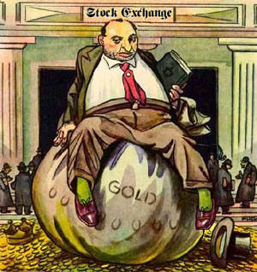
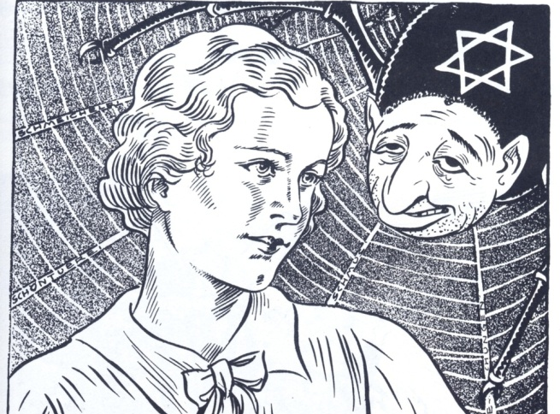

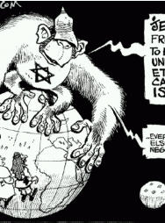

נאציזם
לפניכן קריקטורות אנטישמיות שפורסמו בגרמניה לפני השואה.
תארו את הדמות העולה מן התמונות.

Slide 18

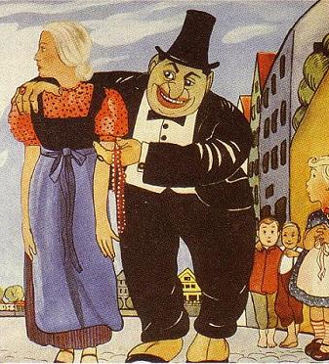
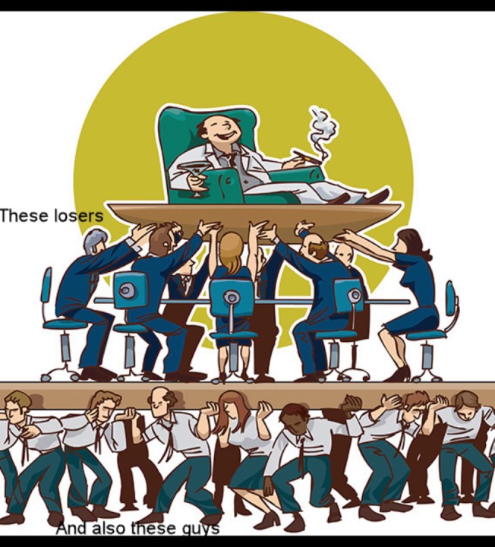
האידיאולוגיה הנאצית- תורת הגזע

Slide 19
האידיאולוגיה הנאצית- תורת הגזע
תורת הגזע היא תיאוריה המקטלגת את המין האנושי לגזעים אשר מקיימים ביניהם סדר היררכי כך שחלק מהגזעים עליונים ביחס לאחרים. על פי תורה זו כל גזע הוא בעל תכונות קבועות, בלתי ניתנות לשינוי העוברות מדור לדור. תורה זו חילקה את האנושות ל3 גזעים:
יוצרי תרבות- הגזע הארי.
נושאי תרבות- הגזע הסלאבי
הורסי תרבות- הגזע השמי

Slide 20
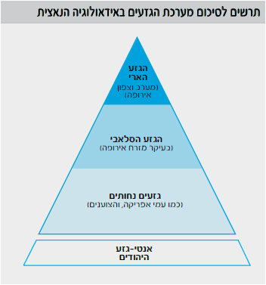
מערכת הגזעים באידיאולוגיה הנאצית

Slide 21
האידיאולוגיה הנאצית- תורת הגזע
הקריקטורה שלפניכן מתבססת על תורת הגזע ומדגישה את ההבדלים שבין הגזע הארי לבין הגזע השמי. מצאי 2 רכיבים בקריקטורה המראים את ההבדלים בין הגזעים.

Slide 22
האידיאולוגיה הנאצית- חשיבותה של תורת הגזע
החלוקה הגזעית היוותה בסיס חשוב באידיאולוגיה הנאצית. חשיבותה נבעה מהשקפתו של היטלר, לפיה כל המלחמות בעולם מקורם במאבק בין גזעים.
לפי השקפתו, הסיבה שגרמניה הפסידה במלחמת העולם הראשונה למרות היותה הגזע העליון, היא כיוון שלאורך השנים התערבב הגזע הארי עם גזעים נחותים ואיבד מאיכותו המזוקקת. אחת ממטרותיו המרכזיות של היטלר הייתה לטהר את הגזע הארי הגרמני מכל גזע אחר שדבק בו. עד להופעתה של התנועה הנאצית, הלאומיות הגרמנית התבססה כל מכנה משותף היסטורי-תרבותי. היטלר שינה זאת ושם את הדגש על המרכיב הגזעי. הנאצים העבירו את העם הגרמני מהגדרה עצמית לאומית-תרבותית להגדרה עצמית לאומית-אתנית-גזעית.

Slide 23
עליית הנאצים לשלטון
היטלר מופיע כאיש הנכון בזמן הנכון שבא לעשות סדר במדינה ולשקם אותה מהקשיים שהתעוררו לאחר המלחמה.
הקשיים של גרמניה לאחר ההפסד במלחמת העולם הראשונה
חוסר יציבות חברתית
(שביתות במשק, פילוג חברתי, תסיסה)
בעיות כלכליות (אבטלה גבוהה, יוקר מחיה)
חוסר יציבות פוליטית
(ממשלות עלו ונפלו בקצב מהיר)

Slide 24
פעולותיו של היטלר לביסוס שלטונו
מדמוקרטיה מפלגתית למפלגה אחת
עקרון מנהיג אחד
חינוך נאצי
תעמולה נאצית
שימוש בטרור
ביסוס הכלכלה

Slide 25
מדמוקרטיה מפלגתית למפלגה אחת
ב30.1.1933 היטלר נבחר בבחירות דמוקרטיות לעמוד בראש השלטון.
הוא מעביר את "חוק ההסמכה" שמבטל את הצורך בפרלמנט (הרשות המחוקקת)
משמעות החוק היא שהממשלה יכול לחוקק חוקים מבלי לקבל אישור של הרשות המחוקקת.
היטלר מעביר חוק נוסף- "החוק להגנת אחדות המפלגה והרייך"
משמעות החוק היא שמעתה יש בגרמניה רק מפלגה אחת- המפלגה הנאצית.

Slide 26
עיקרון מנהיג אחד
כל רשויות המדינה, מוסדות הציבור ושאר רכיבי החברה הגרמנית פועלים בהזדהות מוחלטת עם המפלגה הנאצית.
כולם כפופים למנהיג אחד שהוא נשיא, ראש ממשלה, מפקד הצבא ושליט של האומה הגרמנית.
פולחן אישיות"-היטלר ניצל את הכריזמה שלו וסחף אחריו המונים, תוך האדרת עצמו ויצירת מערכת של פולחן אישיות סביבו. הוא הפך לדמות נערצת בעיני האזרחים.
עם אחד
מפלגה אחת
מנהיג אחד

Slide 27
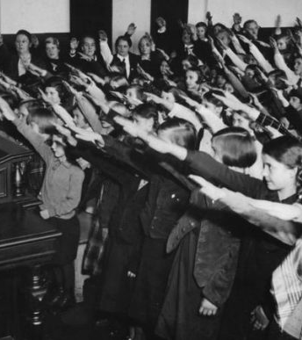
חינוך נאצי
בספרו המפורסם "מיין קאמפף" כותב הצורר הגדול בהיסטוריה האנושית, אדולף היטלר: "יש לכבוש את הנוער ולגייסו לשירות המדינה הלאומית החדשה. כאשר יריב או מתנגד יכריז 'לא אצטרף אליכם', ענו לו בשקט: 'ילדך כבר שייך לנו, אתה?! מה אתה?! אתה תחלוף מן העולם. צאצאיך שייכים עתה למחנה חדש ותוך זמן קצר לא ידעו דבר מלבד חברה חדשה זו, רייך חדש זה'".

Slide 28
מתוך ריאיון עם תמר קטקו, מחברת הספר "מקרח ברא אותו"- על החינוך הנאצי.
הנאצים, כך מתארת קטקו, הבינו ממש בתחילת הדרך, שבחינוך טמון המפתח לשינוי המוחלט שאותו הם ביקשו להשליט על החברה הגרמנית. חודשים ספורים לאחר שהתמנה לתפקיד ראש הממשלה נאם היטלר בפני מפקדי האס-אס "עיקרה של המהפכה אינו בתפיסת השלטון אלא בחינוך האדם". והוא אכן חולל מהפכה חדה, מוחלטת וקיצונית בכל מערכת החינוך: "כל תלמידי הרייך השלישי קיבלו ספרים חדשים חתומים בצלבי קרס. במכללות להכשרת גננות, מורות ומורים שינו את תכני הלימוד וחוברות ההדרכה הפדגוגית והדידקטית. בבתי הדפוס עבדו מסביב לשעון".

Slide 29
הנאציזם באקדמיה ובתרבות
הקמת לשכת הרייך לתרבות.
תכני הלימוד הותאמו לאידיאולוגיה הנאצית.
אנשי ההוראה חויבו להצהיר אמונים להיטלר.
חוק הפקידות- פוטרו כל היהודים מתפקידיהם באוניברסיטאות.

Slide 30
שריפת הספרים
https://www.youtube.com/watch?v=DXnnDs0UMzg&t=76s

Slide 31

אנדרטת "הספריה הריקה"
אנדרטה זו הקומה בידי הפסל הישראלי מיכה אולמן. היא הוקמה כזכר לשריפת הספרים שהתרחשה במקום בזמן השלטון הנאצי.
האנדרטה היא חדר תת-קרקעי, קובייה שאורך צלעה 5 מטרים, בעל תקרת זכוכית (שהיא רצפת הכיכר), הנמצא מתחת לכיכר במקום המדויק בו נשרפו הספרים. החדר מואר בתאורה פנימית ומכוסה במדפי ספרים ריקים ולבנים, המתאימים לאחסונם של 20,000 ספרים ומייצגים את החלל התרבותי שנותר לאחר שריפת הספרים.

Slide 32
תעמולה נאצית
הוקם משרד מיוחד לשם הפצת התעמולה הנאצית בכדי לגייס את המוני האזרחים לעמוד מאחורי הצעדים הקיצוניים שהיטלר עמד לנקוט.
בראש המשרד עמד יוזף גבלס. הוא השתמש בשיטות מגוונות על מנת להפיץ את מסרי התעמולה:
העיתונות בשליטת המפלגה. עיתון "דר שטרימר"- עיתון תעמולה.
יומני חדשות ששודרו בקולנוע שהיוו מקור מידע כמעט בלעדי.
חלוקת מקלטי רדיו בהם ניתן לקלוט רק את תחנת הרדיו הרשמית של המדינה.
כנסים, אסיפות המוניות, תהלוכות.
הפקת סרטים המאדירים את היטלר ומפיצים את האידיאולוגיה הנאצית.

Slide 33
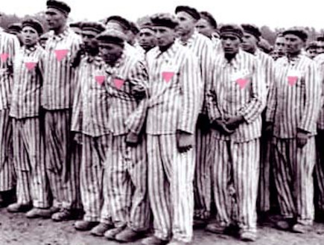
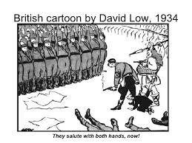
שימוש בטרור
היטלר הקים יחידות צבאיות שהיו נאמנות לו- S.A.\S.S. זמן קצר לאחר עלייתו לשלטון הקים היטלר את מחנה הריכוז דכאו.
למחנה נשלחו מתנגדי המפלגה, קומוניסטים, אלכוהוליסטים, הומוסקסואלים וכד'.
ליל הסכינים הארוכות- באירוע זה פשטו אנשי הS.S. על מפקדת הS.A. והרגו קרוב ל1000 איש בטענה שאינם מספיק נאמנים להיטלר.

Slide 34
ביסוס הכלכלה
פעולות שעשה היטלר בתחום הכלכלי
סגירת האיגודים המקצועיים- הוקם ארגון אחד בו כולם היו חייבים להיות חברים.
יצירת מקומות עבודה חדשים באמצעות הקמת פרויקטים של תשתיות.
ייצור עצמי של מוצרי צריכה; בלי ייבוא ממדינות אחרות.
ביטול זכות השביתה.
היטלר קיבל לידיו מדינה שהייתה הרוסה מבחינה כלכלית (גם בעקבות חוזה ורסאי). היטלר יזם פעולות לשיפור המצב הכלכלי- "תוכנית 4 השנים".

Slide 35
אנטישמיות מודרנית
מהי אנטישמיות מודרנית
מדוע היא מתעוררת כעת
טענות האנטישמים נגד היהודים
חידושה של האנטישמיות המודרנית
ביטויי האנטישמיות המודרנית

Slide 36
מהי אנטישמיות מודרנית?
שנאה המבוססת על טענות מדעיות וחברתיות (לעומת הטענות הדתיות שהאנטישמיות בעת העתיקה הייתה מבוססת עליה).
הסיבה לשנאת היהודים: המוצא הגזעי של היהודים, תכונות האופי המולדות שלהם.

Slide 37
מדוע היא מתעוררת כעת?
בעת העתיקה, רוב התושבים (בעיקר באירופה) היו דתיים ולכן שנאה על רקע דתי היוותה אידיאולוגיה נוחה.
הנאורות העלתה לשיח הציבורי והאידיאולוגי את ערכי השיוויון והסובלנות הדתית ולכן שנאה על רקע כבר לא יכלה להוות מוקד של הדגשת ההבדל בין יהודים לגויים.
האנטישמיות המודרנית שהתבססה על טענות מדעיות הגיעה במעין הפתעה; רבים מהיהודים היו מעורים בחברה הכללית, ויתרו על אורח חיים יהודי וקיוו שבעקבות קבלת האמנציפציה- תיעלם האנטישמיות.

Slide 38
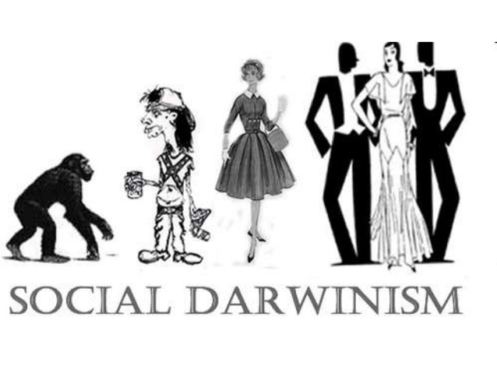
תיאוריות מדעיות וחברתיות עליהן התבססה האנטישמיות המודרנית
צ'רלס דרווין (1809-1882), מדען וחוקר טבע בריטי, העלה במחקריו כי בין המינים בטבע שורר מאבק קיום מתמיד, ובמהלכו מתרחש תהליך "הברירה הטבעית" – בו החזקים שורדים והאחרים נכחדים. תפיסתו של דרווין הועתקה, בניגוד להשקפתו, לתחום היחסים החברתיים והיא מכונה "דרוויניזם חברתי".
על פי תפיסה זו, בחברה האנושית שוררת מלחמת קיום שבה שורד החזק והאיכותי. הדרוויניזם החברתי עומד בבסיס תורת הגזע, שלפיה האנושות מחולקת לגזעים עליונים ונחותים. בהתאם לדרוויניזם החברתי, תביא מלחמת הקיום השוררת בטבע להכחדת הגזע שהוא קבע כגזע נחות – הגזע השמי, וייוותר הגזע הנחשב בעיניהם לעליון – הגזע הארי.

Slide 39
טענות האנטישמיות כנגד היהודים
פגיעה בנוצרים: האמנציפציה איפשרה ליהודים להיכנס למגוון תחומים בכלכלה ובעסקים ובכך דחקו את רגליהם של האירופאים הנוצרים..
היהודים העשירים מנסים להשתלט על כלכלת העולם.
טענות גזעניות על בסיס תור הזע של דרווין.
היהודים מנצלים את החברה בה הם החיים ומתעשרים על חשבונה.

Slide 40
חידושה של האנטישמיות המודרנית
תיאוריות גזעניות קיטלגו את האנושות לגזעים- כאשר מדובר בשייכות מולדת לגזע מסוים על כל הנלווה לכך.
לאור זאת, הפיתרון של המרת הדת אינו קיים יותר כי היהודי שייך לגזע השמי מלידה.

Slide 41
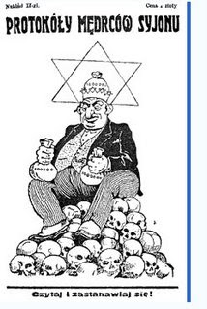
ביטויי האנטישמיות המודרנית
הקמת מפלגות שתבעו להרחיק את היהודים מהחברה או להטיל עליהם מגבלות.
כתיבת ספרות אנטישמית- סופרים דוגמת וילהלם מאר, סיוארט צ'מברלין, ריכארד ואגנר.
פעילות ציבורית: העצומה האנטישמית- כבר ב1880 מוגשת עצומה בחתימת 300,000 תושבי גרמניה בה הם דורשים לבטל את האמנציפציה.

Slide 42
ייחודה של האנטישמיות הנאצית נגד היהודים ונגד היהדות
הנאצים יישמו את תורת הגזע הלכה למעשה בתחום החברתי. מדיניות החוץ והפנים של גרמניה מתנהלת עפ"י תורת הגזע.
בזה נבדלה האנטישמיות הנאצית מהאנטישמיות המודרנית: האנטישמיות המודרנית הסתפקה בסיטואציה בה היהודים חוזרים למצבם בטרם האמנציפציה. האנטישמיות הנאצית דרשה את השמדתם של היהודים.
על בסיס חלוקת האנושות לגזעים החליטה גרמניה לכבוש את ארצות מזרח אירופה ולשעבד את האוכלוסיה המקומית לגזע הארי.

Slide 43
המוסר היהודי כאנטיתזה של הגזע הארי
היהודים החדירה לעולם רעיונות מוסריים ופילוסופיים כגון רחמים/מצפון/אחריות אישית- כאשר רעיונות אלו נועדו להגן על היהודים החלשים. הנאצים הציבו מערכת ערכים חדשה- כוח, עוצמה, הכובש הצודק. המאבק בין הגזעים הוא הכרחי בכדי להגיע לניצחון ולהשתיק ערכים מזויפים כגון מצפון ומוסר.
ברמה המעשית הגרמנים טענו שצריך לגרש את היסודות הללו מהחברה הגרמנית ולטהר אותה. בשלב הראשון הם חוקקו חוק המתיר לעקר כל אדם החולה במחלה תורשתית. בשלב השני, עם תחילת המלחמה, הוציאו להורג חולי נפש, מפגרים, חולים סופניים. תהליך זה נקרא "אותונסיה"- המתת חסד.

Slide 44
שלבים במדיניות האנטי-יהודית של הנאצים בגרמניה בשנים 1933-1938
הפיכת גרמניה ל"יודנריין" (=נקייה מיהודים)
מטרת הנאצים עם עלייתם לשלטון:
האמצעים להשגת המטרה:
שכנוע העם הגרמני ברעיון האנטימיות על מנת לגייס אותם למטרה
עידוד של הגירה יהודית
בידוד היהודים מחיי החברה והכלכלה בגרמניה

Slide 45
כיצד ניתן להטמיע אידיאולוגיה אנטישמית בקרב החברה הגרמנית?
חינוך:
שינוי תכני הלימוד על מנת שיתאימו לערכי המפלגה. מילוי שעות הפנייה ע"י חובת השתייכות לתנועת הנוער ההיטלראי.
תעמולה:
הנאצים שלטו בכל אמצעי התקשורת. בעיתונים וברדיו הוחדרו מסרי תעמולה חריפים.

Slide 46
פעולות הנאצים כנגד היהודים
תחום כלכלי:
כלכלה
פגיעה כלכלית ביהודים: יום החרם, פיטורים, "אריזציה"
תחום חברתי
חברה
בידוד חברתי, עידוד הגירה, הגבלת היהודים במוסדות הלימוד
תחום תרבותי
תרבות
שריפת הספרים, איסור שמיעת מוזיקה שהולחנה ע"י יהודים
תחום החקיקה
חוקי נירנברג, חוק איסור שחיטה
חקיקה
Notes:
© Copyright PresentationGo.com – The free PowerPoint template library

Slide 47
1933-1938: פגיעה ביהודים בתחום הכלכלי
אריזציה
תהליך ההדרה של היהודים מתחום הכלכלה. היהודים נדרשו למסור את עסקיהם לניהולם של גרמנים. הם נדרשו למור את העסק במחיר נוך א בינם. בעלי עסקים יהודיים לא יכלו לפרסם בעיתונות והיו נתונם להתנכלויות מצד האוכלוסיה המקומית.
יום החרם הכללי
ב1.4.1933 ארגנו הנאצים יום חרם כללי על עסקים יהודים. לחרם קדמה תעמולה נרחבת שגרמה לכך שרוב האוכלוסיה המקומית שיתפה איתו פעולה. נקבע כי ביום זה חל איסור להיכנס לעסקים יהודיים ולקנת סחורה מיהודים. אע"פ שהחרם ארך יום אחד בלבד הוא נועד בן היתר לבחון את נכונותה של האוכלוסיה לשתף פעולה עם צעדים נגד היהודים.
פיטורי יהודים משירות המדינה
בשנת 1933 נחקק חוק בגרמניה המורה לפטר יהודים מכל המשרות הממשלתיות. החוק הורחב בהמשך וכלל גם רופאים, עורכי דין ומגזרים נוספים. היה זה החוק הראשון שעמד בסתירה גמורה לשיוויון זכיותיהם של היהודים.
Notes:
© Copyright PresentationGo.com – The free PowerPoint template library

Slide 48
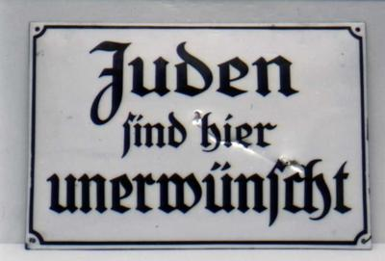

1933-1938: פגיעה ביהודים בתחום החברתי
הגבלת היהודים במוסדות הלימוד
בידוד חברתי
נאסר על היהודים להיכנס למקומות ציבוריים כמו בתי קולנוע ואולמות התיאטרון, בתי קפה. בתי מלון וגנים ציבוריים. היו ספסלים ציבוריים נפרדים עבור יהודים.
נחקק חוק הקובע שכל מוסד לימודים לא יוכל להחזיק במסגרתו יותר מ5% יהודים. בהמשך, סולקו כל היהודים ממוסדות הלימוד הגרמניים.
הגירה יהודית
בשלב הראשון, עודדו הנאצים הגירה מרצון של יהודים. הם חתמו על "הסכם ההעברה" עם ראשי ההסתדרות הציונית, אשר במסגרתו יכלו היהודים להזמין סחורה בגרמניה ולקבל אותה בא"י. בכך עודדו הנאצים את היהודים להגר לא"י.
Notes:
© Copyright PresentationGo.com – The free PowerPoint template library

Slide 49
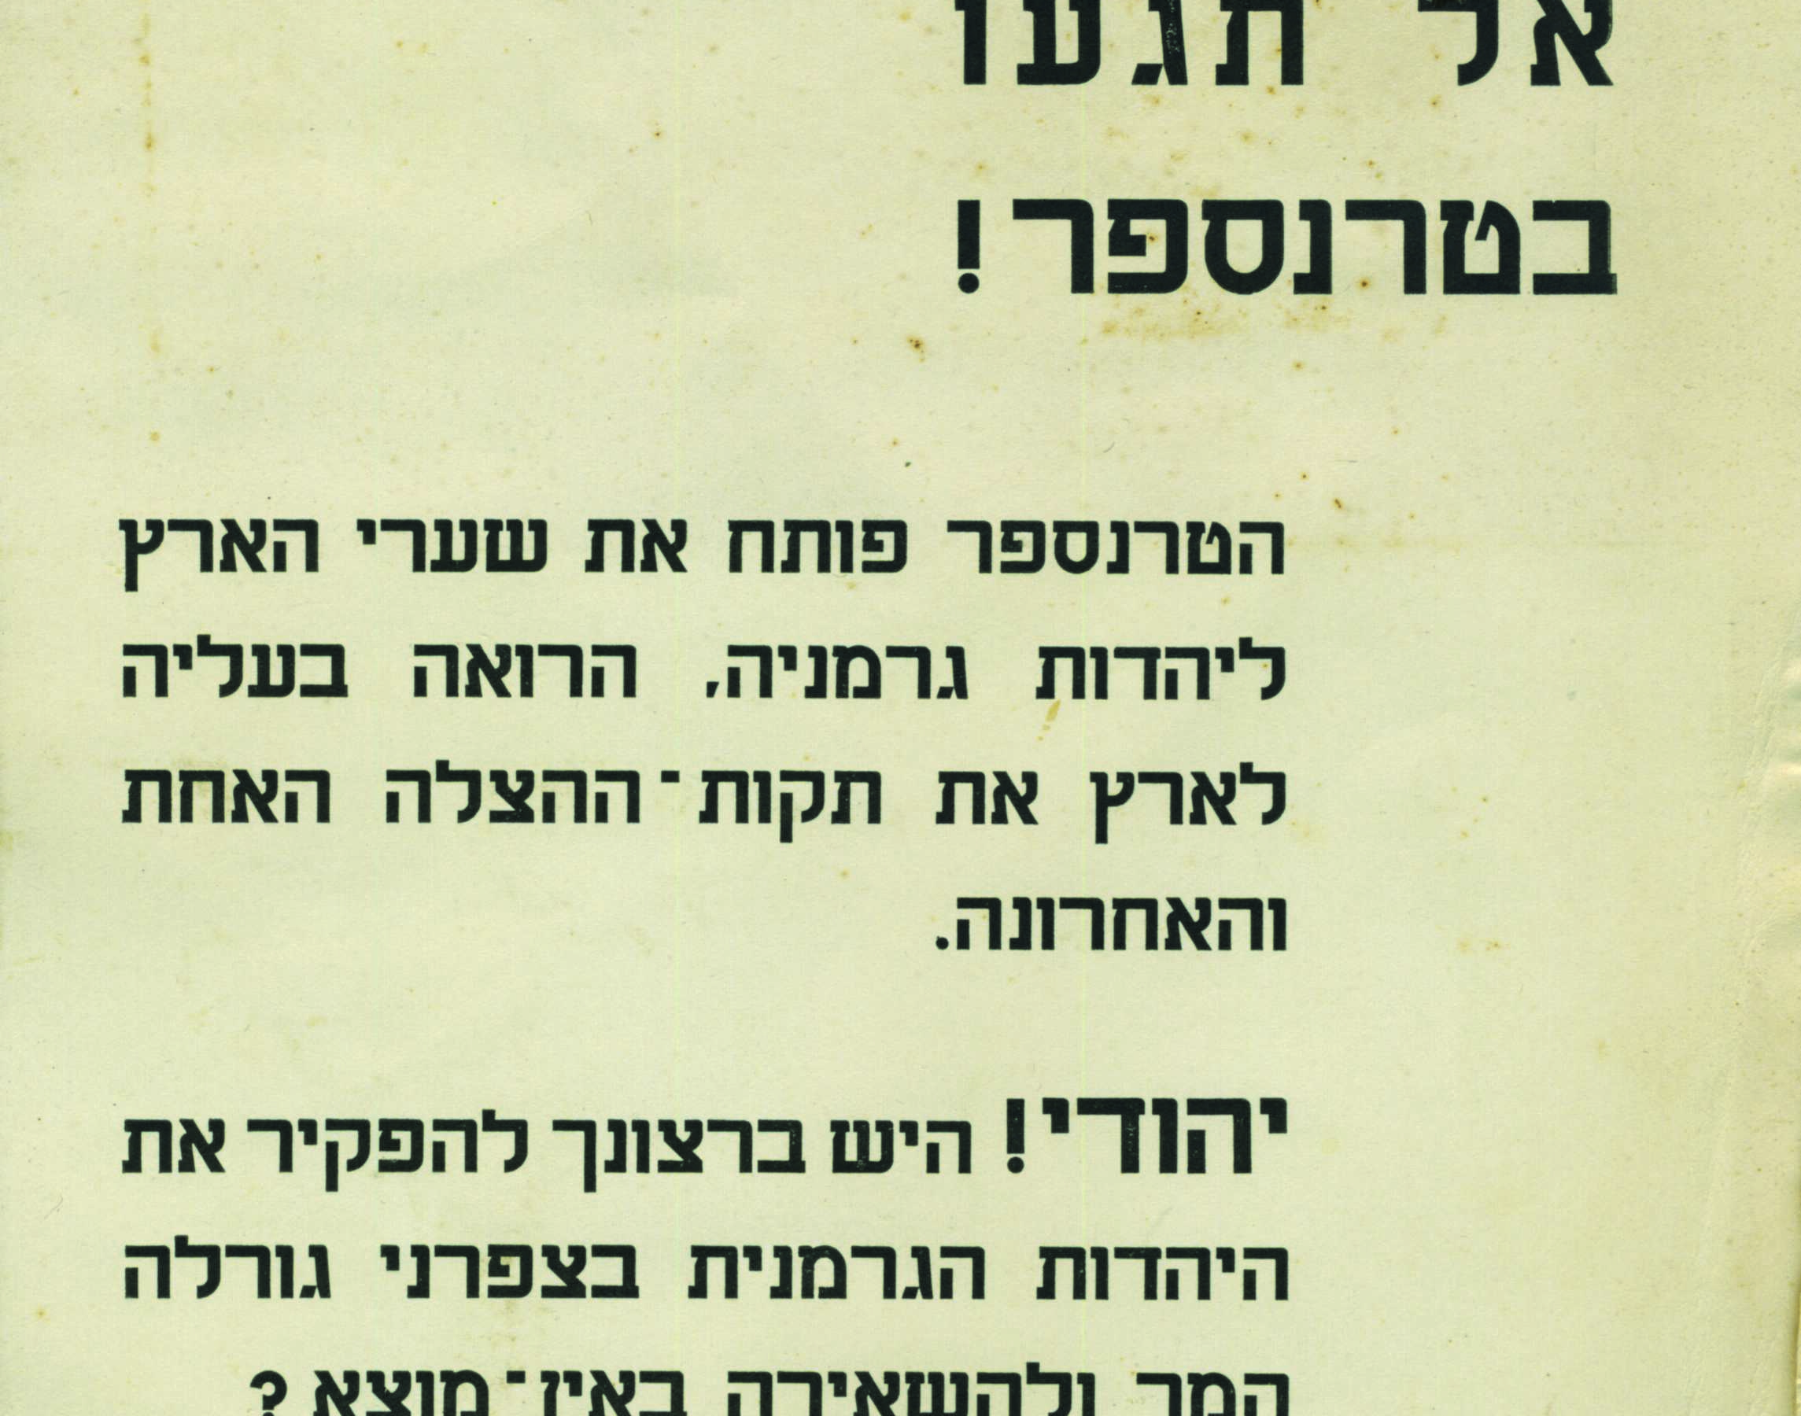
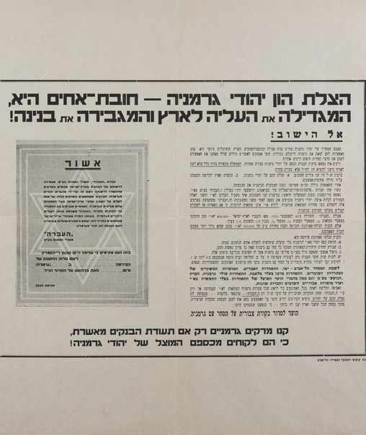
הסכם ההעברה בעיתונות בא"י

Slide 50
1933-1938: פגיעה ביהודים בתחום התרבותי
מעבר לאיסור על כניסתם ש יהודים לאולמות התיאטרון ובתי הקולנוע, ננקטו צעדים נוספים נגד היהודים בתחום התרבותי:
* שריפת הספרים
* איסור על שמיעת מוזיקה שהולחנה בידי יהודים

